Slide 1

RAVNANJE Z ODP. FFS in ODP. EMB. FFS ➔
Sistem proizvajalčeve razširjene odgovornosti (PRO) in nova embalažna uredba (PPWR)
mag. Eva Lipovž-Ančik
Vodja sektorja Tehnične podpore
GIZ fitofarmacije,
Dol pri Ljubljani, 14.11.2024

Slide 2

VSEBINA
OKOLJSKA ZAKONODAJA:
  Koncept PRO
  PPWR uredba
UPRAVLJANJE SISTEMA RAVNANJA Z ODP. FFS ➔ FFS SHEMA
Ravnanje z odpadno embalažo FFS ➔ SISTEM ZNOTRAJ SISTEMA
IZZIVI iz prakse
ZAKLJUČKI

Slide 3

ZAKONODAJA
OKOLJSKA:
Zakon o varstvu okolja
Uredba o odpadkih
Uredba o ravnanju z odpadnimi FFS, ki vsebujejo nevarne snovi
Uredba o embalaži in odpadni embalaži
Evropska uredba 2025/40 o embalaži in odpadni embalaži (PPWR uredba)
DRUGA:
Zakonodaja iz drugih področij => Uprava za varno hrano, veterinarstvo in varstvo rastlin (MKGP)
    Zakon o FFS
    Pravilnik o pravilni uporabi FFS
    …

Slide 4

Zakon o varstvu okolja (ZVO-2)
(Uradni list RS, št. 44/22, 18/23 – ZDU-1O, 78/23 – ZUNPEOVE, 23/24, 21/25 – ZOPVOOV in 56/25 – PoZ)
  Celotno okolje
  Integracija evropskih določil:
  Krožno gospodarstvo
  Povzročitelj oz. onesnaževalec plača
  Proizvajalčeve razširjene odgovornosti
  Celovita ureditev področja ravnanja z odpadki:
  Temeljna pravila ravnanja z odpadki
  Pogoji in merila za prenehanje statusa odpadka
  Ureditev sistemov PRO ➔ prevzemanje finančnih odgovornosti proizvajalcev za odpadno embalažo
VIR: https://www.slovenec.org/, 13.11.2025

Slide 5
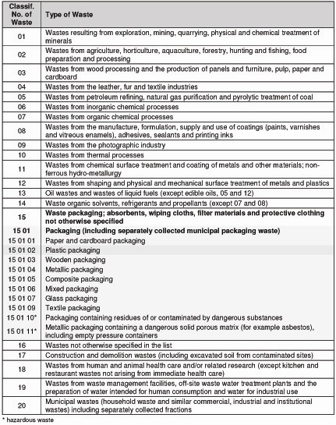
Uredba o odpadkih (usklajena z evropsko WFD!)
(Uradni list RS, št. 77/22, 113/23 in 13/25)
  Definicije:
  Odpadek in hierarhija ravnanja z odpadki
  Komunalni in nekomunalni odpadki
  Fizična in pravna oseba ➔ prepuščanja in oddajanje odpadkov
  Splošna pravila ravnanja (ločeno zbiranje, skladiščenje, označevanje, prepoved mešanja nevarnih odp., ...)
  Razvrščanje odpadkov in EVIDENČNI LIST
  Seznam odpadkov (Odl. 2000/532/ES) ➔ mesto nastanka, 20 glavnih skupin
  6-številčna oznaka XX XX XX (če nevaren: XX XX XX*)
  Evidenčni list:
    obvezen pri oddajanju odpadkov!
    veljaven, ko 2x podpisan (pošiljatelj in prevzemnik)
  Obveznosti izvirnega povzročitelja odpadkov (izvirni povzročitelj vs. imetnik)
  Evidenca o nastalih odpadkih in ravnanju
  Načrt gospodarjenja z odpadki
  Poročanje (do 31.03. za preteklo leto)
ODPADNA BARVA
08 01 11*
NEVARNI ODPADEK

Slide 6

Uredba o ravnanju z odpadnimi FFS, ki vsebujejo nevarne snovi (1)
(Uradni list RS, št. 119/06, 84/18 – ZIURKOE in 44/22 – ZVO-2)
  FFS = PRO proizvod ➔ Shema FFS
  Odpadni FFS:
  Odpadki iz kmetijstva 02 01 08*
  Ločene frakcije 20 01 19*
  Ne za odpadno prodajno embalažo, če je pravilno izpraznjena!
  Definicije:
  Proizvajalec = FFS daje na trg
  Distributer = trgovec
  Končni uporabnik (KU) = fiz./prav. oseba, ki uporabi FFS
  Izvajalec javne službe (IJS) = komunalno podjetje

Slide 7
Uredba o ravnanju z odpadnimi FFS, ki vsebujejo nevarne snovi (2)
(Uradni list RS, št. 119/06, 84/18 – ZIURKOE in 44/22 – ZVO-2)
  Obveznosti:
  PROIZVAJALEC:
    na svoje stroške: zbiranje + pon.uporaba + odstranjevanje (KU, distributerji, IJS) ➔ samostojno ali skupno
    vpis v evidenco proizvajalcev FFS
    Načrt ravnanja z odpadnimi FFS
  KOČNI UPORABNIK:
    pravilno očiščena prodajna embalaža
    odp. FFS ➔„ne v črno kanto“ (ne kot mešani komunalni odp.!)
    IJS/distributer/zbiralec (paziti, da se ne mešajo z drugimi odp.)
  DISTRIBUTER:
    02 01 08* (obvestilo KU, ureditev prodajnega mesta)
    potrditev prevzema (ime KU, datum, količina in št. odpadka)
    oddati zbiralcu
  IJS:
    20 01 19* (če v meš. kom. odp. ➔ vse skupaj nevarni odpadek!!!)
    premične zbiralnice/zbiralnice nev. frakcij
    oddati zbiralcu
  PREKRŠKI:
  PROIZVAJALEC: 12.000 € -120.000 €
    Ni v shemi FFS (neupoštevanje PRO)
    Ni v evidenci, nima Načrta
    Ne javi sprememb nosilcu sheme FFS
  DISTRIBUTER:
    12.000 € -120.000 €, če v nasprotju z obveznostmi
    4.000 € - 40.000 €, če ne obvešča KU in ne uredi prodajnega mesta

Slide 8

Uredba o embalaži in odpadni embalaži
(Uradni list RS, št. 54/21, 208/21, 44/22 – ZVO-2 in 120/22)
  EMBALAŽA = PRO proizvod ➔ Shema OE (DROE)
  Odpadna embalaža:
  15 01 xx – razvrščanje glede na emb. material
  Nevarna odp. embalaža – 15 01 10* in 15 01 11*
  Ravnanje z nevarno odp. emb. občutno dražje (5-10x)!
  Definicije:
  Proizvajalec = embalažo oz. embalirane izdelke daje na trg
  Komunalna in nekomunalna odpadna embalaža
  OBVEZNOSTI PROIZVAJALCEV:
  Finančna in organizacijska odgovornost za ravnanje z odpadno embalažo!
  Evidenca proizvajalcev, evidenca dane embalaže na trg
  Prekrški:
  4.000 €

Slide 9

Evropska uredba 2025/40 o embalaži in odp. embalaži (PPWR uredba)
(Uredba (EU) 2025/40 Evropskega parlamenta in Sveta z dne 19. decembra 2024 o embalaži in odpadni embalaži, spremembi Uredbe (EU) 2019/1020 in Direktive (EU) 2019/904 ter razveljavitvi Direktive 94/62/ES)
Embalaža = PRO proizvod!
12.08.2026
Velja za vso embalažo, ne glede na embalažni material
Velja za vso odpadno embalažo, ne glede na mesto nastanka
FINANČNI PRISPEVKI PROIZVAJALCA:
  Ločeno zbiranje, prevoz, obdelava
  Informiranje javnosti
  Sistem poročanja
  Označevanje zabojnikov za zbiranje odpadne embalaže
  Sortirne analize mešanih komunalnih odpadkov
FULL-COST sistem
VIR: https://si.bloombergadria.com/, 12.11.2025

Slide 10
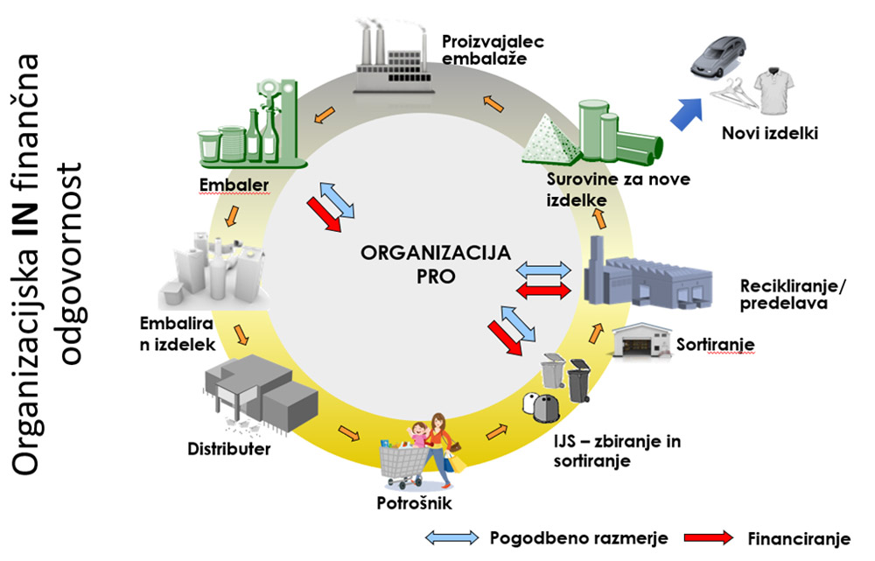
KONCEPT PRO-sistema
VIR: https://www.zelenaslovenija.si/esg, 12.11.2025

Slide 11
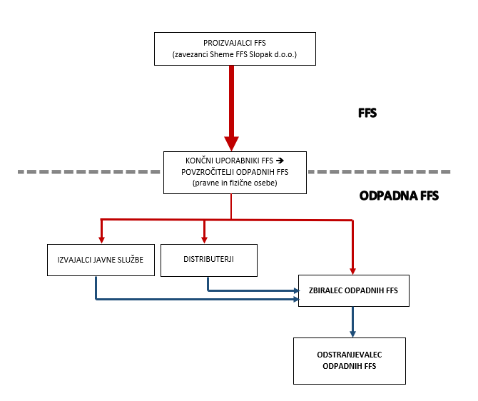
SHEMA FFS
  Odpadna FFS:
  Ostanki FFS
  FFS s pretečenim rokom uporabe oz. neveljavno registracijo
  Nepravilno očiščena odpadna embalaža FFS

Slide 12
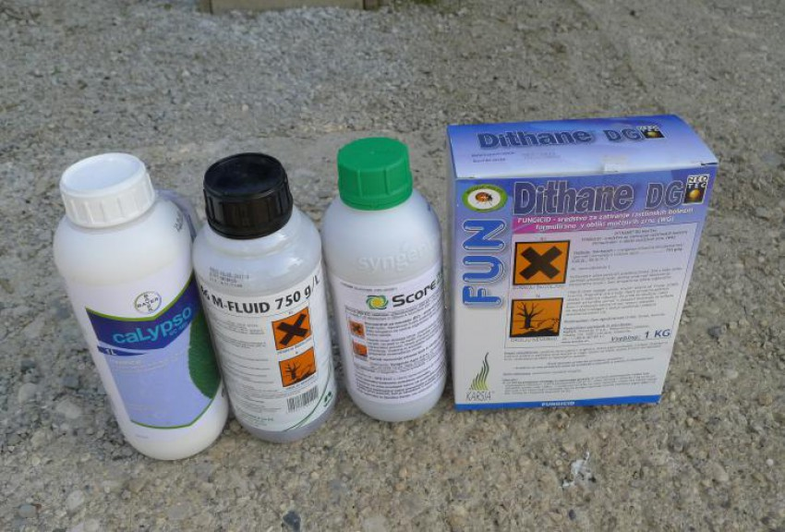
UPRAVLJANJE FFS-SHEME
Oktober 2009 – partnerstvo GIZ fitofarmacije in družbe SLOPAK d.o.o.
DELOVANJE SHEME FFS:
  Proizvajalci FFS ➔ financiranje
  Družba Slopak ➔ prevzem naročil in organizacija odvoza oz. zbiranja
  Distributerji, KU, IJS ➔ povzročitelji/imetniki odpadnih FFS, uporabniki sheme
ODDAJA ODPADNIH FFS:
  Brezplačno!
  20 01 19* (vrtičkarji):
    komunalno podjetje (zbirni center, akcija zbiranja nevarnih odpadkov)
    brez evidenčnega lista
  02 01 08* (prof. uporabniki):
    distributer (trgovec) FFS, zbiralec odpadkov
    evidenčni list (če direktno zbiralcu)
  Največ 40 kg , transparentna plastična vreča
  Če > 100 kg ➔ pred prevzemom kontrola s strani GIZ fitofarmacije
Vir: www.deloindom.si , 10.05.2022
NEVARNI ODPADEK!

Slide 13
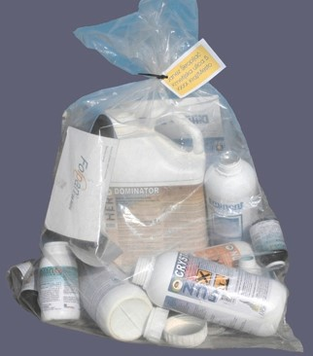
SISTEM ZNOTRAJ SISTEMA (odpadna embalaža FFS)
Partnerstvo GIZ fitofarmacije in DROE
Odpadna embalaža = PRO proizvod!
DELOVANJE SHEME za ODP.EMB.
  Proizvajalci embalaže/emb.blaga ➔ financiranje
  DROE ➔ prevzem naročil, organizacija odvoza oz. zbiranja, obdelave
  KU, IJS ➔ povzročitelji/imetniki odpadne embalaže, uporabniki sheme
ODDAJA ODP. EMB. FFS
  Profesionalni uporabniki FFS ➔ ustrezno očiščena in izpraznjena odpadna embalaža FFS ➔ brezplačno!
    na mesto prodaje FFS
    ZC DROE (po predhodni najavi)
  Fizične osebe (kmetje) ➔ ustrezno očiščena in izpraznjena odpadna embalaža FFS
    na mesto prodaje FFS
    „rumeni zabojnik“ (mešana komunalna odp. embalaža)
    Zbirni center IJS
Vir: www.slopak.si, 10.05.2022

Slide 14
NAROČANJE ODVOZOV
Naročilo odvoza odpadnih FFS družbi SLOPAK d.o.o.:
    eva.lipovz.ancik@slopak.si
    pogodbeni zbiralec odpadkov oz. odpadnih FFS:
      krožna vožnja
      oddaja direktno končnemu odstranjevalcu (D10)
      evidenčni list (imetnik odp. FFS – zbiralec odp. FFS)
Naročilo za prevzem odpadne embalaže FFS:
    narocilaffs@surovina.com
    Zbiralec in obdelovalec odpadne embalaže:
      krožna vožnja
      zagotovitev predelave (recikliranje ali energetska izraba)
      evidenčni list (imetnik odp. emb. FFS – zbiralec/obdelovalec odp. emb. FFS)
    Lastna dostava v zbirni center Surovine d.o.o. (po predhodnem dogovoru)
    Nepravilno izpraznjena odp. emb. ➔ Zavrnitev prevzema oz. proti plačilu!

Slide 15
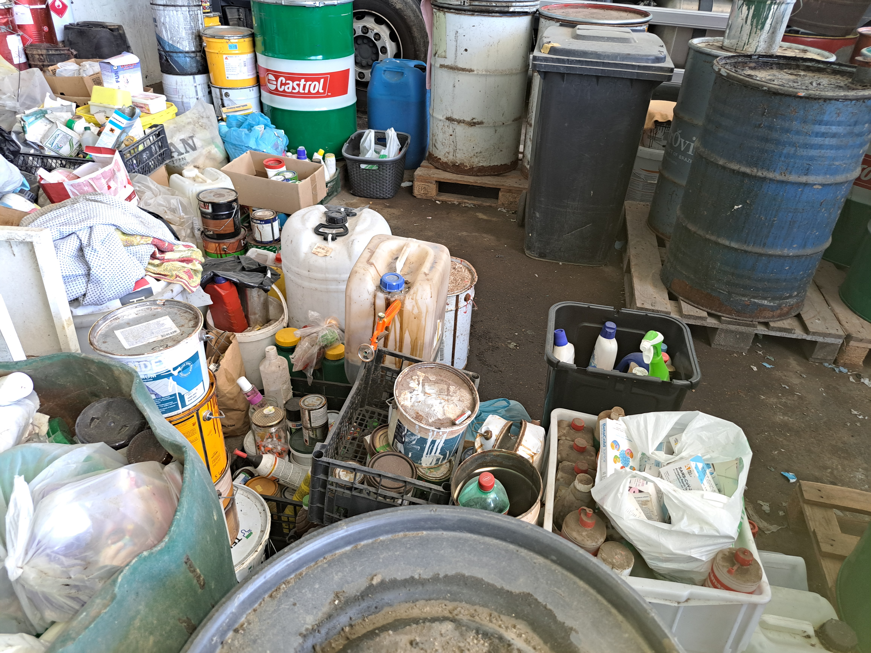
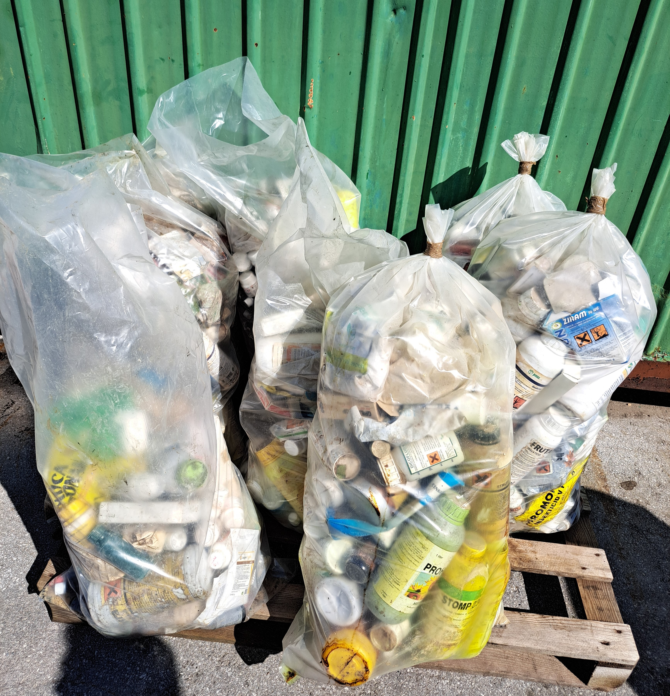
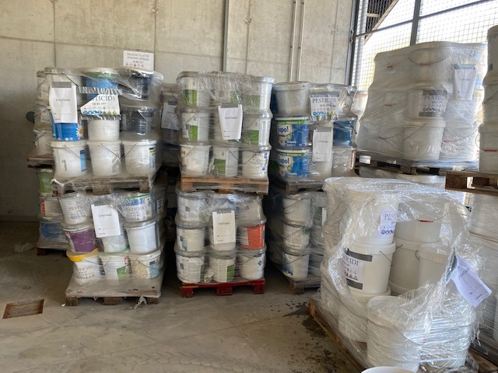
Odpadna FFS Odp. embalaža FFS
POTRDILO O ODDAJI:
Evidenčni list (odp. FFS in OE-FFS):
  Pravna oseba
  Zbiralec/obdelovalec odpadkov
Interno potrdilo o oddanih odp. FFS in OE-FFS:
  Vrnjeno distributerju
  Prepuščeno komunalnemu podjetju
Največ 40 kg / enoto
Prozorna vreča zaželena...
> 100 kg ➔ pregled!
Ustrezno označena:
  ODP. FFS, 02 01 08*, nevaren odpadek
  PESTICIDI, 20 01 19*, nevaren odpadek
Pravilno izpraznjena!
  Zamaški priloženi ločeno
  Tekoči FFS – 3x izprana
  Trdni FFS – temeljito izpraznjena (brez izpiranja)
Prozorna vreča
Ustrezno označena (ime in priimek oz. naziv podjetja, naslov)

Slide 16
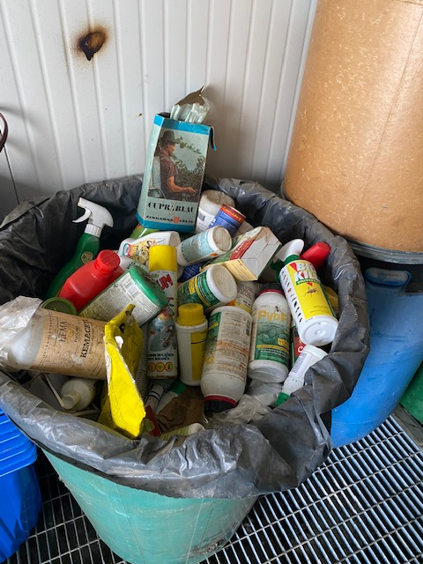
IZZIVI IZ PRAKSE
Odpadkovna vs. kmetijska zakonodaja
  Pravni status kmeta
  „Konflikt interesov“ ➔ zmeda na terenu
Sezonsko nastajanje odpadkov ➔ jesenska zbiralna akcija (odp. FFS in OE-FFS):
  Obveščanje vseh zainteresiranih deležnikov (sodelovanje SLOPAK + GIZ fitofarmacije + UVHVVR + Surovina)
  Prevzemanje odpadkov izven akcije zbiranja ➔ Da ali ne?! (Samo FFS? Samo odp. emb. FFS? Višji stroški – kdo jih krije?)
Potrdilo vs. Evidenčni list
20 01 19*:
  ne samo odp. FFS:
    gnojila
    repelenti
    insekticidi
    …
  odzivni čas:
    Kontrola pripravljenih količin za oddajo
    > 100 kg večkrat letno?!
02 01 08*:
  Možnost ponovne uporabe?
  samo odp. FFS, ki so bili dani na trg! (oddajo zaloge iz skladišča krije imetnik sam)
Vir fotografij: arhiv Slopak d.o.o.

Slide 17
Namesto ZAKLJUČKOV …
ZBRANI odp. FFS | 2020 | 2021 | 2022 | 2023 | 2024
20 01 19* | 6.819 kg | 7.186 kg | 3.275 kg | 3.789 kg | 5.060 kg
02 01 08* | 1.116 kg | 1.368 kg | 1.012 kg | 2.500 kg | 2.117 kg
Skupaj | 7.935 kg | 8.554 kg | 4.287 kg | 6.289 kg | 7.177 kg
ZBRANA OE-FFS | 2020 | 2021 | 2022 | 2023 | 2024
Skupaj | 10,90 ton | 12,86 ton | 14,65 ton | 15,80 ton | 18,30 ton
eva.lipovz.ancik@slopak.si

